Slide 1
JAK PRZYWRÓCIĆ CENTRALNE MIEJSCE CHOREMU i OSOBIE LECZĄCEGO Refleksja prawnika nad prawem wykonywania zawodu zgodnie z wiedzą i sumieniem dr Krzysztof Andrzej Wąsowski, adwokat Warszawa, 25 stycznia 2023

Slide 2
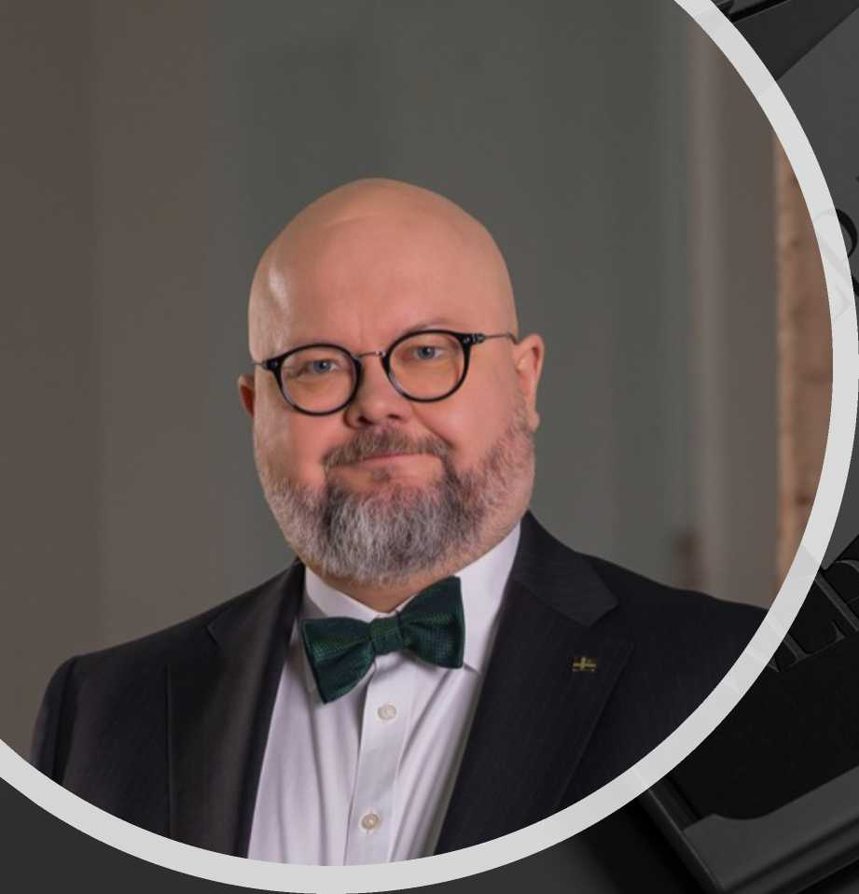
Krzysztof Andrzej Wąsowski
Adwokat
Doktor nauk prawnych
Wykładowca akademicki
Rycerz Św. Jana Pawła II
Pełnomocnik Naczelnej Izby Lekarskiej
Pełnomocnik lekarzy w procesach cywilnych
Obrońca lekarzy oskarżonych w procesach karnych
Obrońca lekarzy obwinionych w procesach dyscyplinarnych
Wąsowski Lorenc-Pawlak Kancelaria Prawna Sp. k.
Al. Jerozolimskie 99 lok. 9, 02-001 Warszawa

Slide 3
„Musimy przywrócić centralne miejsce choremu”
Henryk F. Hoser SAC – 17 XII 2015
Jesteśmy świadkami i uczestnikami głębokiego kryzysu medycyjny
Na czym on plega? Przede wszystkim nie mamy już stałych odniesień do wartości po prostu ludzkich. Nie ma gwarancji dla życia ludzkiego. Nie ma gwarancji dla jego integralności.
Przekształcenie medycyny w system rynkowy oczywiście powoduje, że przestajemy być służbą.
Konieczny jest powrót do medycyny hipokratejskiej oraz do antropologii chrześcijańskiej, która jest antropologią integralną, co nam bez przerwy przypominał Jan Paweł II. [PACJENT NIE JEST RZECZĄ]
Wąsowski Lorenc-Pawlak Kancelaria Prawna Sp. k.
Al. Jerozolimskie 99 lok. 9, 02-001 Warszawa

Slide 4
ART. 4 KODEKSU ETYKI LEKARSKIEJ
Dla wypełnienia swoich zadań lekarz powinien zachować swobodę działań zawodowych, zgodnie ze swoim sumieniem i współczesną wiedzą medyczną.
Wąsowski Lorenc-Pawlak Kancelaria Prawna Sp. k.
Al. Jerozolimskie 99 lok. 9, 02-001 Warszawa

Slide 5
Sprawa dra Zbigniewa Martyki
Zbigniew Martyka został wezwany jako obwiniony przez Sąd Lekarski (19 XII 2022)
Orzeczeniem Sądu przy OIL w Krakowie – zapadłym na posiedzeniu niejawnym – odebrano dr. Martyce prawo wykonywania zawodu na 1 rok.
Postępowanie zostało wszczęte w związku z donosem złożonym przez Michała Biedziuka (nie będącego pacjentem dra Martyki), który zarzucił lekarzowi rozpowszechnianie niezgodnych z wiedzą medyczną informacji na temat koronawirusa.
Dr Martyka kwestionował nielogiczność restrykcyjnych zaleceń w okresie epidemii Covid 19 (m.in. zasadność szczepienia dzieci poniżej 12 roku życia i przymus szczepień przeciwko covid, obowiązek noszenia maseczek, wprowadenie lockdownu oraz lekarskich teleporad…)
Wąsowski Lorenc-Pawlak Kancelaria Prawna Sp. k.
Al. Jerozolimskie 99 lok. 9, 02-001 Warszawa

Slide 6
Zasadnicze PYTANIA:
Czy kwestionowanie nieskutecznych działań I refleksja nad skutecznością I bezpieczeństwem nowych terapii jest powodem zakazywania wykonywania zawodu I karania lekarza?
Czy jakiekolwiek wypowiedzi lekarza dają sądowi lekarskimu prawo do jego karania, a pośrednio do karania pacjentów przez ograniczenie im dostępu do lekarza I odbieranie im możliwości korzystania z konsultacji specjalisty przez cały rok?
Czy dopuszczalne jest karanie lekarze – nie za wyrządzenie krzywdy pacjentowi, ani nie popełnił błędu w sztuce lekarskiej – jedynie za logiczne prezentowanie logicznego sposobu myślenia I przekonania, poparte literature medyczną opartą na faktach, wiedzą I doświadczeniem zawodowym?
Wąsowski Lorenc-Pawlak Kancelaria Prawna Sp. k.
Al. Jerozolimskie 99 lok. 9, 02-001 Warszawa

Slide 7
Art. 1 KEL
Zasady etyki lekarskiej wynikają z ogólnych norm etycznych
Zobowiązują one lekarza do przestrzegania praw człowieka I dbania o godność zawodu lekarskiego
Naruszeniem godności zawodu jest każde postępowanie lekarza, które podważa zaufanie do zawodu.
Wąsowski Lorenc-Pawlak Kancelaria Prawna Sp. k.
Al. Jerozolimskie 99 lok. 9, 02-001 Warszawa

Slide 8
Art 71 KEL
Lekarz ma obwiązek zwracania uwagi społeczeństwa, władz i każdego pacjenta na znaczenie ochrony zdrowia, a także na zagrożenie ekologiczne.
Swoim postępowaniem, również poza pracą zawodową, lekarz nie może propagować postaw antyzdrowotnych.
Wąsowski Lorenc-Pawlak Kancelaria Prawna Sp. k.
Al. Jerozolimskie 99 lok. 9, 02-001 Warszawa

Slide 9
Wąsowski Lorenc-Pawlak Kancelaria Prawna Sp. k. www.wlplegal.pl
Al. Jerozolimskie 99 lok. 9,
02-001 Warszawa

